Slide 1
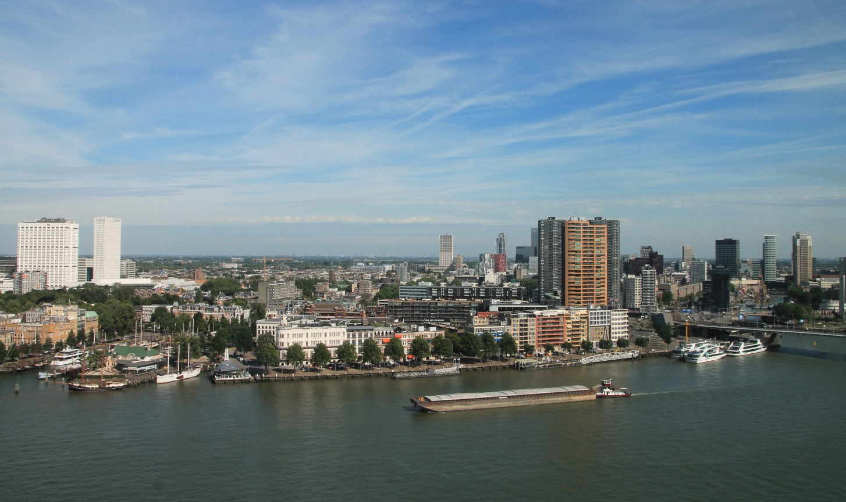
ΑΠΟΣΤΟΛΗ Ε.Ε.ΣΥ.Μ. ΣΤΗΝ ΟΛΛΑΝΔΙΑ
26 - 30 Ιουνίου 2017
Ανασκόπηση και Συμπεράσματα
Επιμελητηριακή Αποστολή Ε.Ε.ΣΥ.Μ. στην Ολλανδία - Ανασκόπηση και Συμπεράσματα
Πειραιάς, 27 Ιουλίου 2017

Slide 2
Συμμετέχοντες στην Επιμελητηριακή Αποστολή
Μ. Αδαμαντιάδης - Πρόεδρος Ε.Ε.ΣΥ.Μ.
Γ. Γαζής - Α’ Αντιπρόεδρος Ε.Ε.ΣΥ.Μ. & Πρόεδρος Επιμελητηρίου Φωκίδας
Δ. Λεμονάκης - Γ’ Αντιπρόεδρος Ε.Ε.ΣΥ.Μ. & Πρόεδρος Τμήματος Εξαγωγών Ε.Β.Ε.Π.
Λ. Παπαχαραλάμπους - Γ.Γ. Ε.Ε.ΣΥ.Μ. & Οικονομικός Επόπτης Επιμελητηρίου Βοιωτίας
Δ. Μαγκλάρας - Αναπληρωτής Γ.Γ. Ε.Ε.ΣΥ.Μ. & Μέλος Δ.Σ. Επιμελητηρίου Αργολίδας
Π. Φραντζέσκος - Οικονομικός Επόπτης Ε.Ε.ΣΥ.Μ. & Β’ Αντιπρόεδρος Επιμελητηρίου Λέσβου
Α. Καμαρινάκης - Υποναύαρχος Λ.Σ. ε.α.
Σ. Σμυρνή - Πλωτάρχης Λ.Σ. & Διευθύντρια Γραφείου ΓΓΛΠΝΕ
Π. Ζώης - Ανθυποπλοίαρχος Λ.Σ. & Στέλεχος Γραφείου Υφυπουργού ΝΑΝΠ
Χ. Γκαζέπης - Στέλεχος Τεχνικής Υπηρεσίας Ο.Λ. Αλεξανδρούπολης
Χ. Παπαμιχαήλ - Στέλεχος Τεχνικής Υπηρεσίας Ο.Λ. Βόλου
Π. Φεύγας - Στέλεχος Τεχνικής Υπηρεσίας Ο.Λ. Βόλου
Μ. Γιάγκας - Διευθυντής Βιοτεχνικού Επιμελητηρίου Πειραιά
Σ. Κάπρος - Επιστημονικός Σύμβουλος Ε.Ε.ΣΥ.Μ. & Καθηγητής Πανεπιστημίου Αιγαίου
Ν. Μαυρίκος - Πρόεδρος Π.Σ.Ε.Π.Ε. & Β’ Αντιπρόεδρος Ε.Β.Ε.Π.
Χ. Χατζή - Υπεύθυνη Γραμματείας Ε.Ε.ΣΥ.Μ.
Επιμελητηριακή Αποστολή Ε.Ε.ΣΥ.Μ. στην Ολλανδία - Ανασκόπηση και Συμπεράσματα
Πειραιάς, 27 Ιουλίου 2017

Slide 3
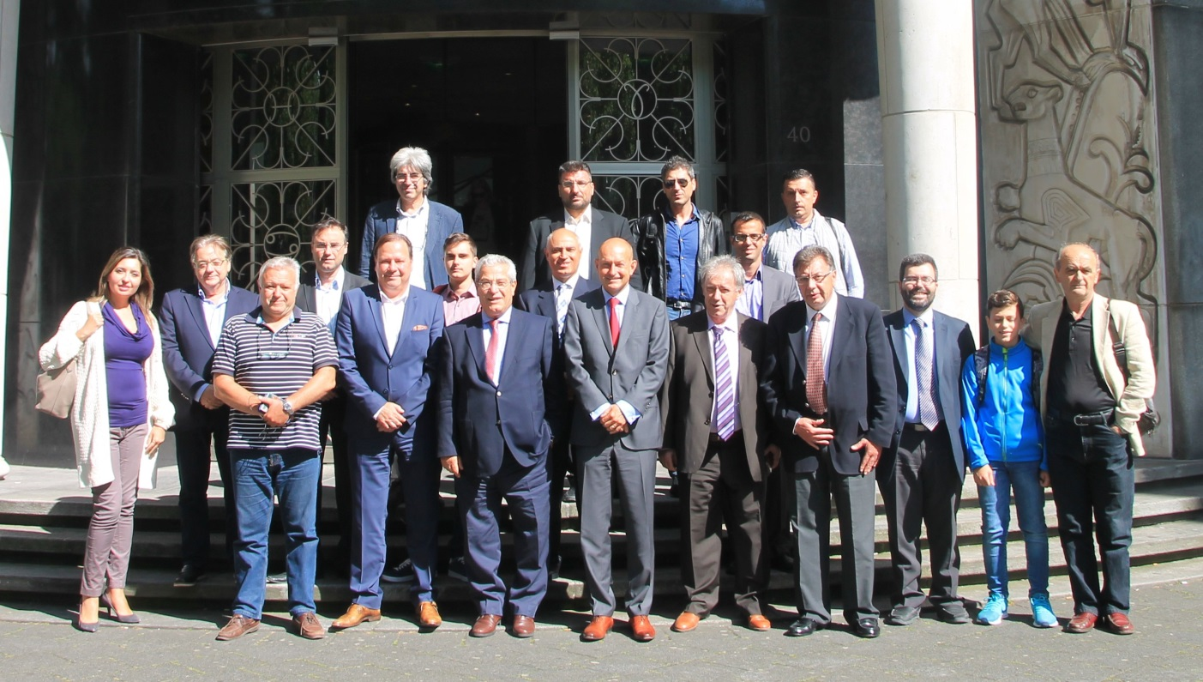
1^{η} Επίσκεψη, 26 Ιουνίου 2017: Κεντρικά γραφεία Ολλανδικού Επιμελητηρίου (Kamer Van Koophandel)
Την Αποστολή υποδέχθηκαν οι:
κ.κ. Jamie Bakker και Cor Bekker, Σύμβουλοι Διεθνούς Εμπορίου του Ολλανδικού Επιμελητηρίου.
Επιμελητηριακή Αποστολή Ε.Ε.ΣΥ.Μ. στην Ολλανδία - Ανασκόπηση και Συμπεράσματα
Πειραιάς, 27 Ιουλίου 2017

Slide 4
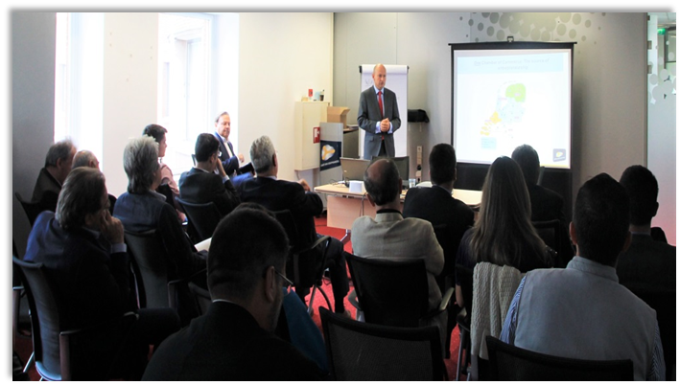
1^{η} Επίσκεψη, 26 Ιουνίου 2017: Κεντρικά γραφεία Ολλανδικού Επιμελητηρίου (Kamer Van Koophandel)
Παρουσίαση δομής - οργάνωσης και δραστηριοτήτων του Επιμελητηρίου σε εθνικό και διεθνές επίπεδο
Κύριες δράσεις Επιμελητηρίου:
υποστήριξη νέων επιχειρήσεων - καινοτομία - δικτύωση - διεθνείς συναλλαγές - ψηφιακό εμπόριο - παροχή συμβουλευτικών υπηρεσιών
Επιμελητηριακή Αποστολή Ε.Ε.ΣΥ.Μ. στην Ολλανδία - Ανασκόπηση και Συμπεράσματα
Πειραιάς, 27 Ιουλίου 2017

Slide 5
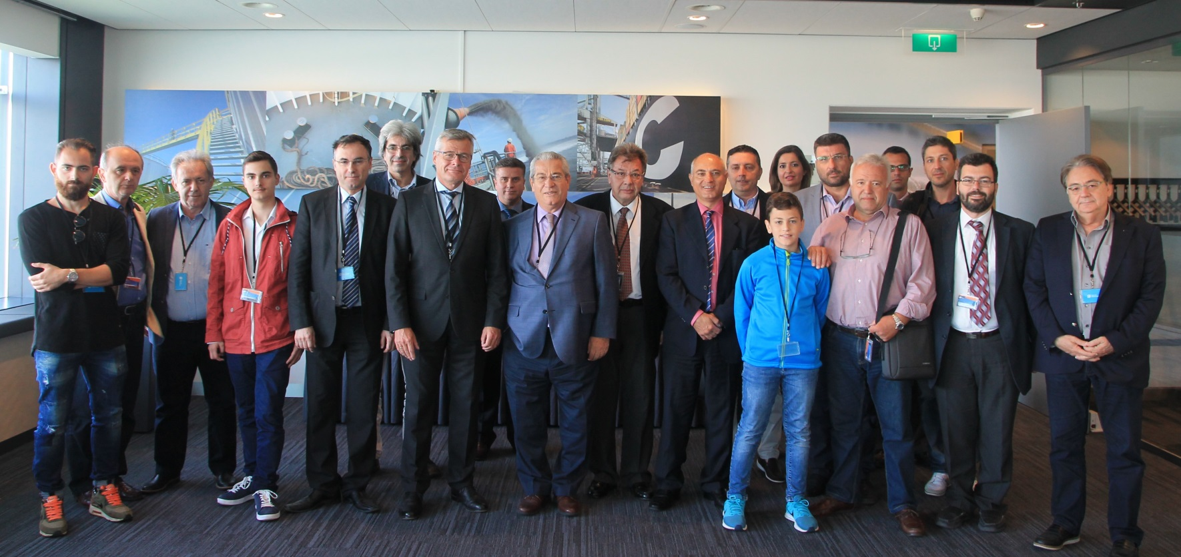
2^{η} Επίσκεψη, 27 Ιουνίου 2017: Λιμάνι του Ρότερνταμ & Τερματικός Σταθμός Ε/Κ “APM Terminal”
Την Αποστολή, την οποία συνόδεψε ο Ναυτιλιακός Ακόλουθος της Ελλάδας κ. Δρόσος Ρεΐζης (Πλοίαρχος Λ.Σ.), υποδέχθηκε εκ μέρους του Οργανισμού Λιμένος Ρότερνταμ ο κ. Frans van Keulen, Διευθυντής Δημοσίων Σχέσεων.
Επιμελητηριακή Αποστολή Ε.Ε.ΣΥ.Μ. στην Ολλανδία - Ανασκόπηση και Συμπεράσματα
Πειραιάς, 27 Ιουλίου 2017

Slide 6
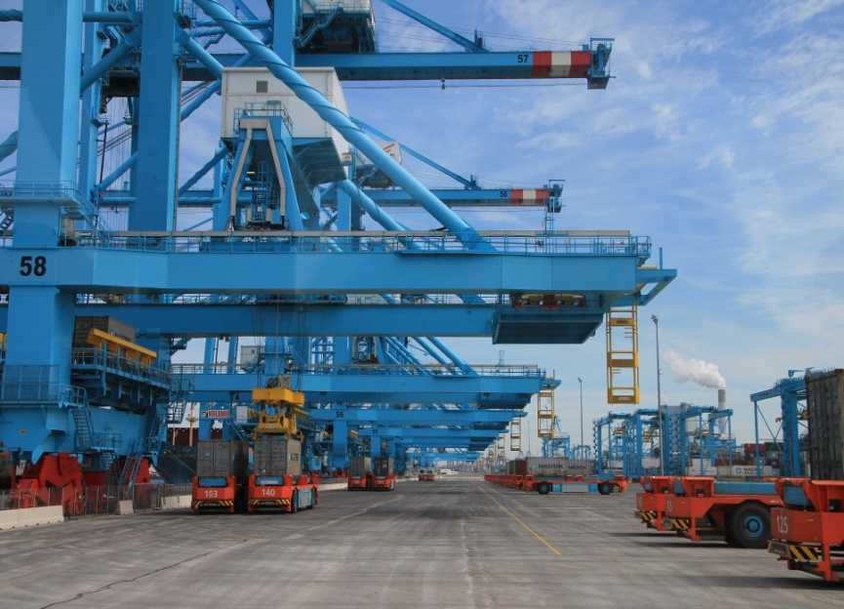
2^{η} Επίσκεψη, 27 Ιουνίου 2017: Λιμάνι του Ρότερνταμ & Τερματικός Σταθμός Ε/Κ “APM Terminal”
Παρουσίαση οργανωτικής δομής, δραστηριοτήτων, δυναμικής, ρόλου Λιμένος στην εθνική οικονομία
Στρατηγική θέση μεταξύ των πλωτών ποταμών Ρήνου και Μεύση - σύνδεση με οδικούς και σιδηροδρομικούς άξονες
Ετήσιος κύκλος εργασιών: 20 δις Ευρώ (3,5% ΑΕΠ της χώρας)
Άμεση απασχόληση: 1.100 άτομα
Έμμεση απασχόληση: 170.000 άτομα
Τερματικός σταθμός APM Terminal: πλήρης αυτοματοποίηση φόρτο-εκφορτώσεων από και προς όλα τα μέσα μεταφοράς
Επιμελητηριακή Αποστολή Ε.Ε.ΣΥ.Μ. στην Ολλανδία - Ανασκόπηση και Συμπεράσματα
Πειραιάς, 27 Ιουλίου 2017

Slide 7
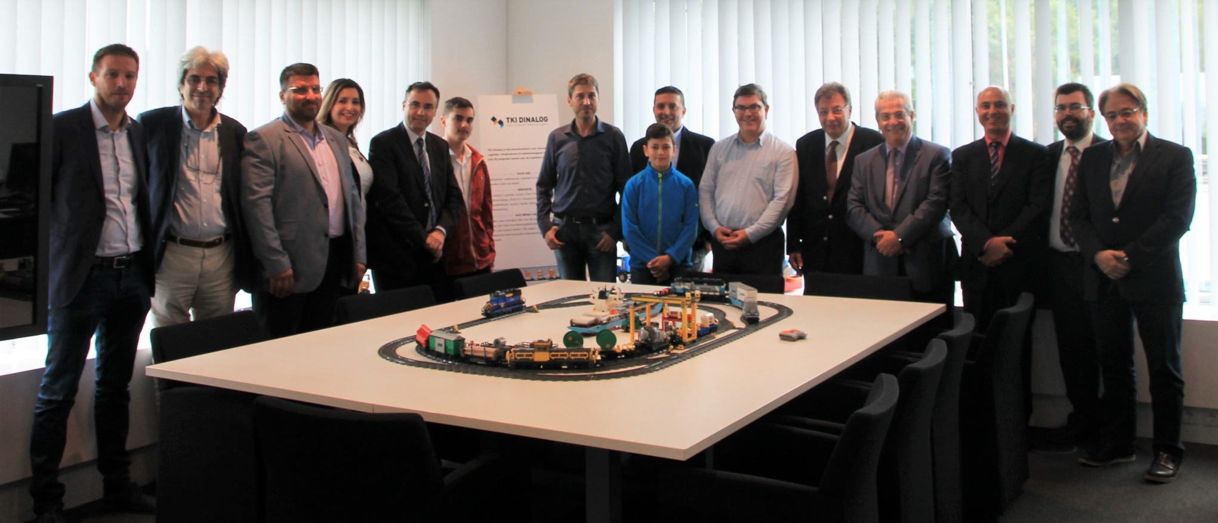
3^{η} Επίσκεψη, 27 Ιουνίου 2017: Ινστιτούτο Προηγμένων Logistics “TKI DINALOG”
Τα μέλη της Αποστολής υποδέχθηκαν οι:
κ.κ. Prof. Dr. Albert Veenstra, Bas van Bree και Jaco van Meijeren.
Επιμελητηριακή Αποστολή Ε.Ε.ΣΥ.Μ. στην Ολλανδία - Ανασκόπηση και Συμπεράσματα
Πειραιάς, 27 Ιουλίου 2017

Slide 8
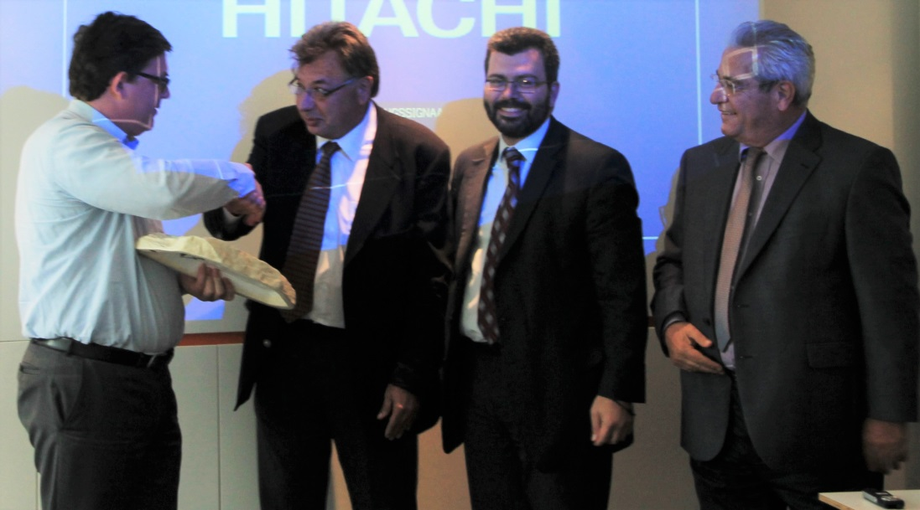
3^{η} Επίσκεψη, 27 Ιουνίου 2017: Ινστιτούτο Προηγμένων Logistics “TKI DINALOG”
Ενημέρωση μελών Αποστολής για την Ατζέντα της Καινοτομίας των Logistics στην Ολλανδία
Παρουσίαση των Στρατηγικών Τομέων (Top sectors) της Ολλανδικής Οικονομίας και ειδικότερα των Logistics
Συντονισμός εφοδιαστικής αλυσίδας - κέντρα ελέγχου εφοδιαστικής αλυσίδας
Ευρωπαϊκή τεχνολογική πλατφόρμα Alice
Διατροπικές μεταφορές στην Ολλανδία
Επιμελητηριακή Αποστολή Ε.Ε.ΣΥ.Μ. στην Ολλανδία - Ανασκόπηση και Συμπεράσματα
Πειραιάς, 27 Ιουλίου 2017

Slide 9
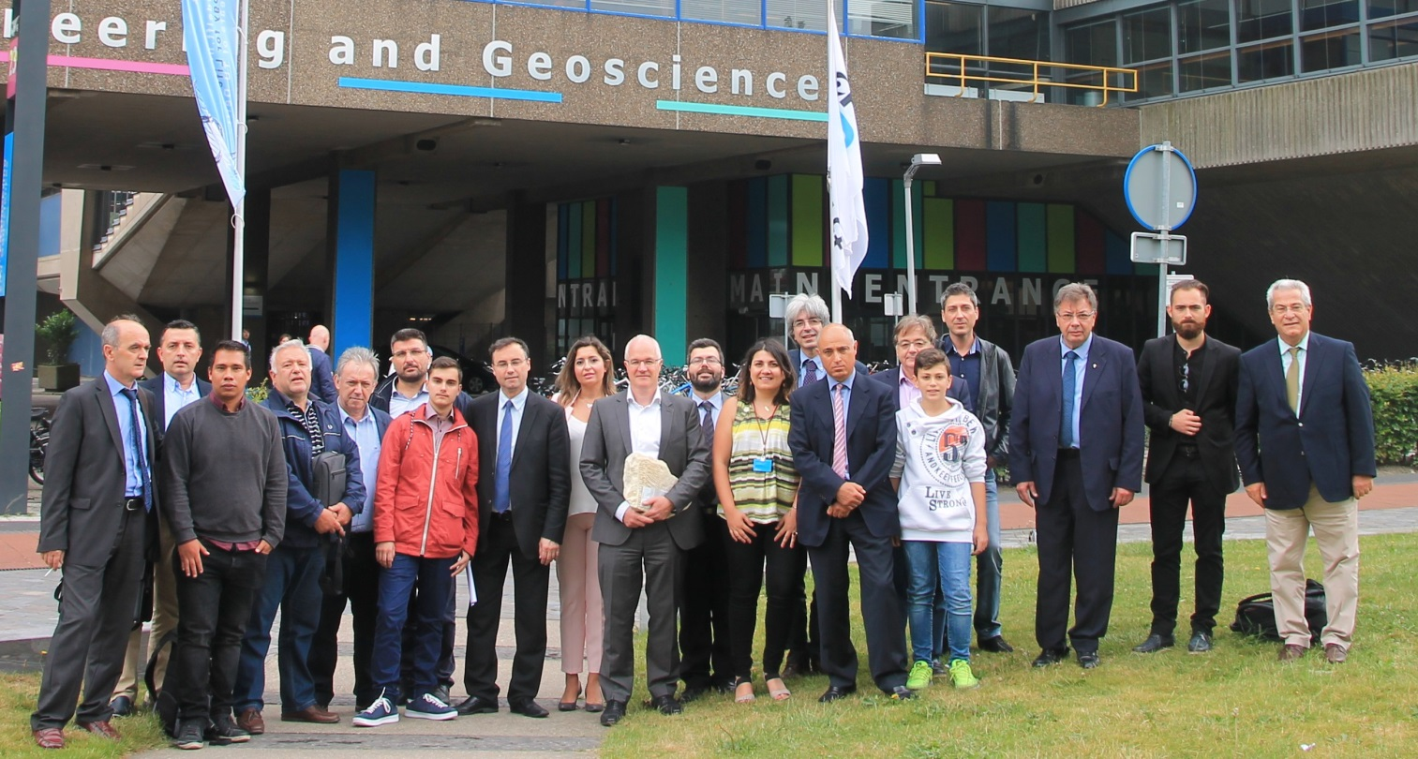
4^{η} Επίσκεψη, 28 Ιουνίου 2017: Πανεπιστήμιο του Delft
Τα μέλη της Αποστολής υποδέχθηκαν οι:
κ.κ. Lori Tavasszy, καθηγητής Εμπορευματικών Μεταφορών, Ιωάννα Κουρουνιώτη, Διδάκτωρ Μεταφορών Τμήματος Τεχνολογίας, Πολιτικής & Διοίκησης, καθώς και ο Δόκτωρ Ivan Dario Cardenas Barbosa, Ερευνητής Αστικών Logistics και Κινητικότητας στο Πανεπιστήμιο της Αμβέρσας.
Επιμελητηριακή Αποστολή Ε.Ε.ΣΥ.Μ. στην Ολλανδία - Ανασκόπηση και Συμπεράσματα
Πειραιάς, 27 Ιουλίου 2017

Slide 10
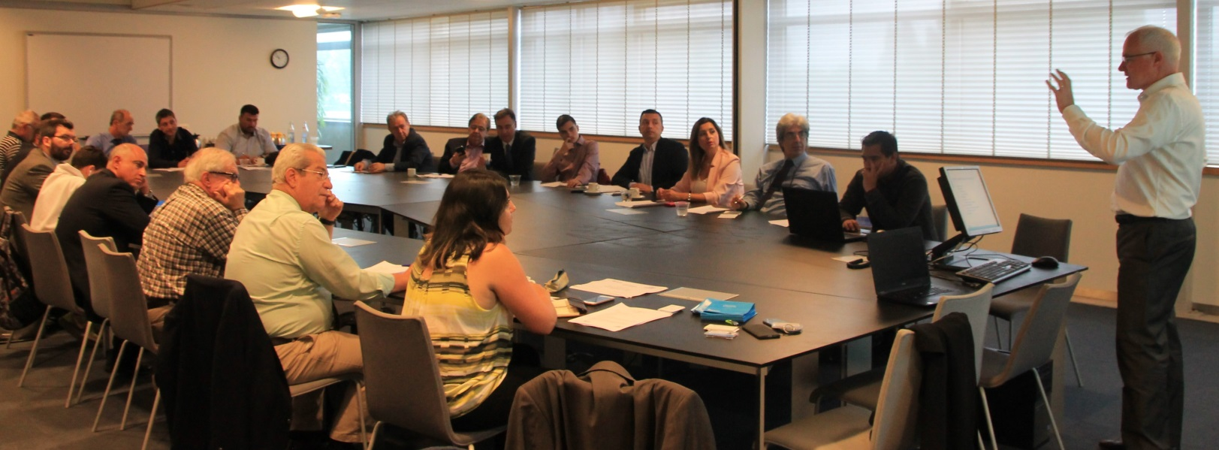
4^{η} Επίσκεψη, 28 Ιουνίου 2017: Πανεπιστήμιο του Delft
Παρουσίαση κύριων θεμάτων ερευνητικού έργου:
υποδομών μεταφορών, πολυτροπικότητας, νέων τεχνολογιών, καινοτομίας, περιβαλλοντικής πολιτικής, αστικών Logistics
Τρέχοντα πιλοτικά προγράμματα:
Συγχρονισμένη Πολυτροπικότητα (Synchromodality), “Hyperlook” (μεταφορές με χρήση αγωγών σε κενό αέρος), αυτόνομη κίνηση φορτηγών σε κομβόι, ευφυή συστήματα μεταφορών
Επιμελητηριακή Αποστολή Ε.Ε.ΣΥ.Μ. στην Ολλανδία - Ανασκόπηση και Συμπεράσματα
Πειραιάς, 27 Ιουλίου 2017

Slide 11
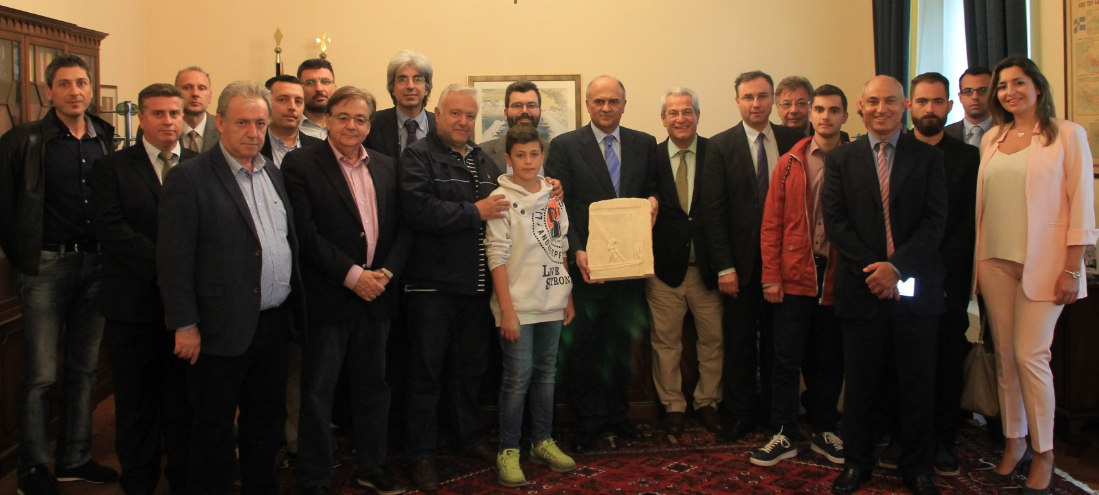
5^{η} Επίσκεψη, 28 Ιουνίου 2017: Ελληνική Πρεσβεία στην Ολλανδία
Την Αποστολή υποδέχθηκε στο κτίριο της Πρεσβείας στη Χάγη ο κ. Δημήτριος Χρονόπουλος, Πρέσβης της Ελλάδας στην Ολλανδία.
Επιμελητηριακή Αποστολή Ε.Ε.ΣΥ.Μ. στην Ολλανδία - Ανασκόπηση και Συμπεράσματα
Πειραιάς, 27 Ιουλίου 2017

Slide 12
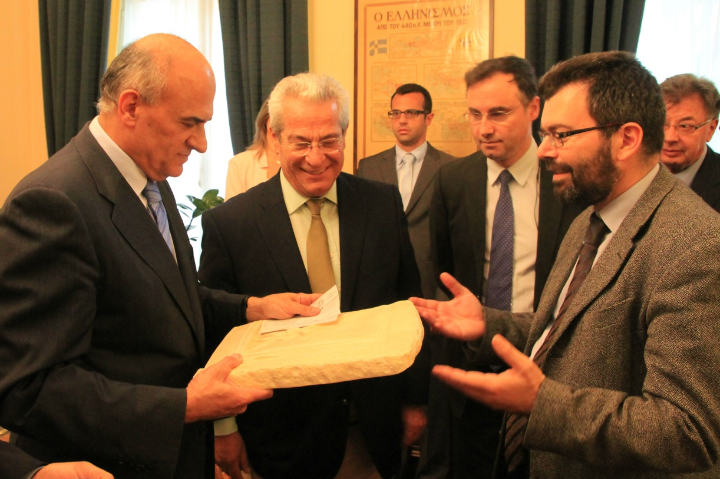
5^{η} Επίσκεψη, 28 Ιουνίου 2017: Ελληνική Πρεσβεία στην Ολλανδία
Τα μέλη της Αποστολής ενημερώθηκαν για τις δραστηριότητες της Πρεσβείας στον οικονομικό και εμπορικό τομέα και την ενεργό συμμετοχή της στις σχέσεις Ελλάδας - Ολλανδίας
Επιμελητηριακή Αποστολή Ε.Ε.ΣΥ.Μ. στην Ολλανδία - Ανασκόπηση και Συμπεράσματα
Πειραιάς, 27 Ιουλίου 2017

Slide 13
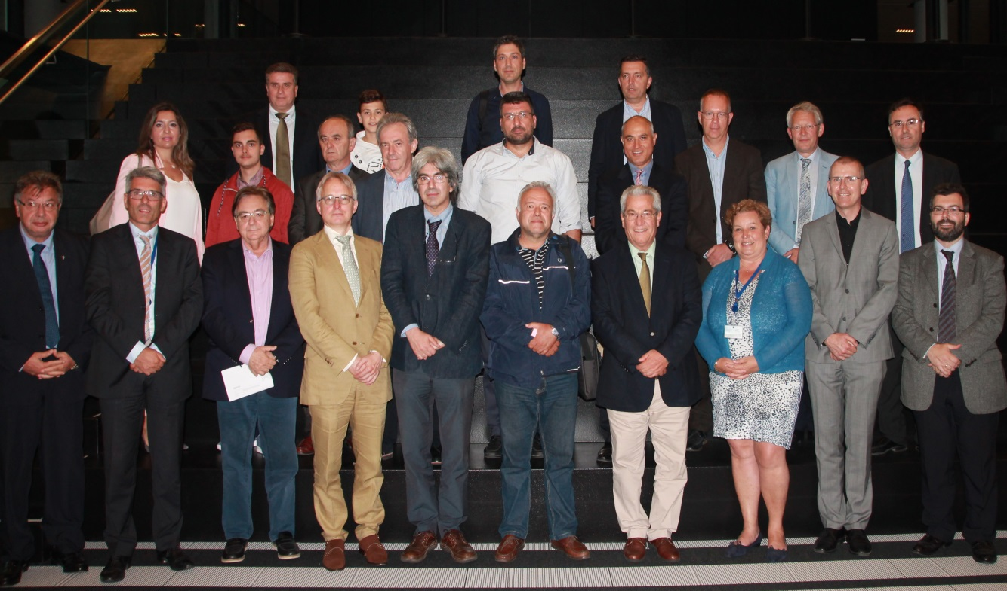
6^{η} Επίσκεψη, 28 Ιουνίου 2017: Υπουργείο Υποδομών & Περιβάλλοντος
Την Αποστολή υποδέχθηκε:
η κ. Brigit Gijsbers, Διευθύντρια Ναυτιλιακών Υποθέσεων, και ο κ. Erik Bouwmeester, αναπληρωτής προϊστάμενος Διεθνών Υποθέσεων.
Επιμελητηριακή Αποστολή Ε.Ε.ΣΥ.Μ. στην Ολλανδία - Ανασκόπηση και Συμπεράσματα
Πειραιάς, 27 Ιουλίου 2017

Slide 14
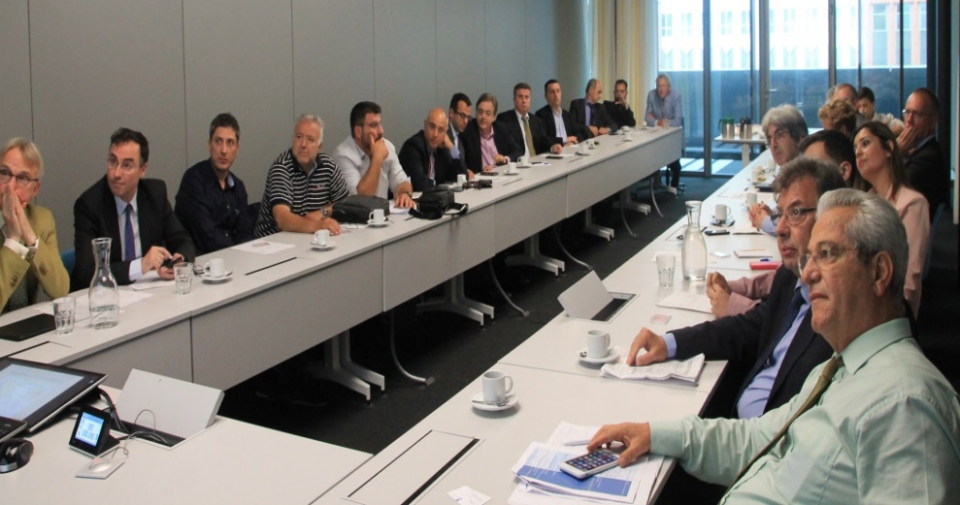
6^{η} Επίσκεψη, 28 Ιουνίου 2017: Υπουργείο Υποδομών & Περιβάλλοντος
Παρουσίαση βασικών παραμέτρων ανάπτυξης και των μακροπρόθεσμων προκλήσεων της εθνικής στρατηγικής μεταφορών της Ολλανδίας στη ναυτιλία, τις συνδυασμένες μεταφορές και τα Logistics
Ανάγκη συντονισμένης προσπάθειας συνεργασίας κράτους - εμπλεκομένων επιχειρήσεων - ερευνητικών / πανεπιστημιακών ιδρυμάτων («χρυσό τρίγωνο»)
Προοπτική ανάπτυξης και ενίσχυσης Ελληνικών λιμένων: Πειραιάς-Θεσσαλονίκη & Cluster ναυτιλίας
Λέξεις - κλειδιά στρατηγικής μεταφορών: Συνδεσιμότητα - Καινοτομία - Περιβάλλον
Επιμελητηριακή Αποστολή Ε.Ε.ΣΥ.Μ. στην Ολλανδία - Ανασκόπηση και Συμπεράσματα
Πειραιάς, 27 Ιουλίου 2017

Slide 15
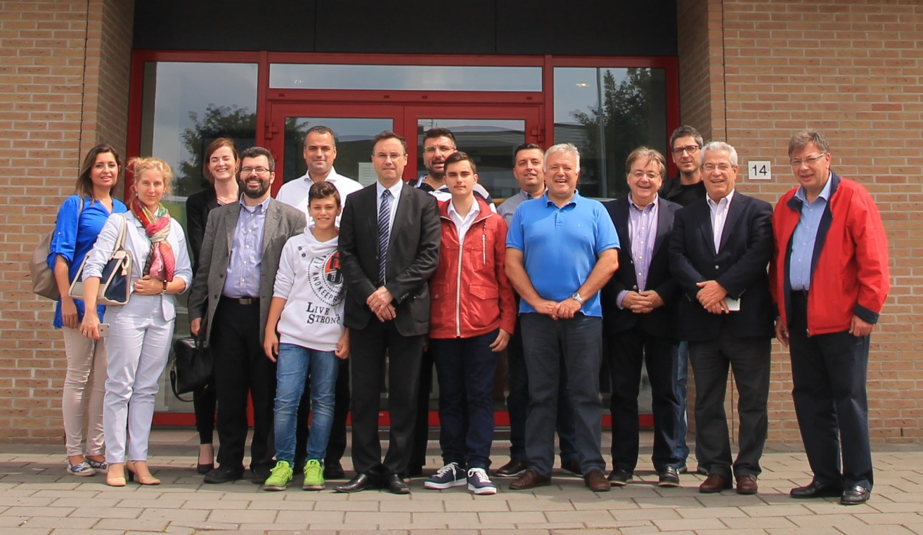
7^{η} Επίσκεψη, 29 Ιουνίου 2017: SMART Logistics Centre Venlo & Εταιρείες Logistics - Terminal σιδηροδρομικών & ποτάμιων μεταφορών
Την Αποστολή στο Κέντρο Logistics «SMART» στο Venlo υποδέχθηκαν οι Οικονομικές Σύμβουλοι κ. Ellen Berkvens και Dianne Soons.
Στη συνέχεια, τα μέλη της Αποστολής επισκέφθηκαν τις εταιρείες “Seacon” και “Geodis”, καθώς και τερματικούς σταθμούς Ε/Κ στην περιοχή της Περιφέρειας Limburg (Venlo).
Επιμελητηριακή Αποστολή Ε.Ε.ΣΥ.Μ. στην Ολλανδία - Ανασκόπηση και Συμπεράσματα
Πειραιάς, 27 Ιουλίου 2017

Slide 16
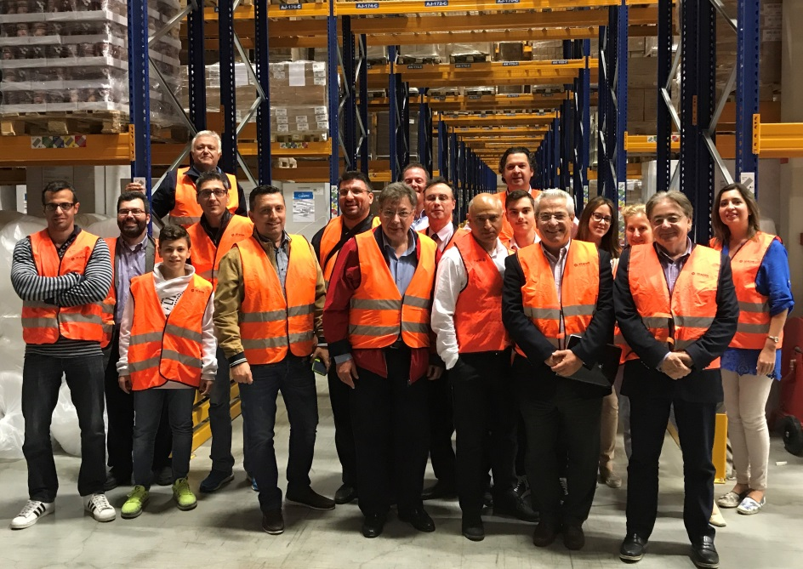
7^{η} Επίσκεψη, 29 Ιουνίου 2017: SMART Logistics Centre Venlo & Εταιρείες Logistics - Terminal σιδηροδρομικών & ποτάμιων μεταφορών
Συγκριτικά πλεονεκτήματα περιοχής Venlo:
Στρατηγική θέση στο κέντρο ζώνης 200.000.000 καταναλωτών, 6 χλμ. από τα γερμανικά σύνορα, 2 ώρες από το λιμάνι του Ρότερνταμ με 2 βασικούς αυτοκινητοδρόμους, 4 σιδηροδρομικές συνδέσεις μεταφοράς Ε/Κ ημερησίως με το λιμάνι, ποτάμια σύνδεση μέσω του ποταμού Μεύση, μικρή απόσταση από τα αεροδρόμια Λιέγης, Βρυξελλών και Κολωνίας.
Τομείς Προτεραιότητας:
Agrofood, Industry, Logistics
Συγκέντρωση Επιχειρήσεων:
Πάνω από 2.000 επιχειρήσεις έχουν εγκατασταθεί στην περιοχή
Στόχος: η προσέλκυση επιπλέον επενδυτικών πρωτοβουλιών
Επιμελητηριακή Αποστολή Ε.Ε.ΣΥ.Μ. στην Ολλανδία - Ανασκόπηση και Συμπεράσματα
Πειραιάς, 27 Ιουλίου 2017

Slide 17
Συμπεράσματα
Ο Επιμελητηριακός θεσμός στην Ολλανδία έχει υποστεί σημαντικές αλλαγές τα τελευταία χρόνια.
Ολλανδία Ναυτικό Έθνος: Maritime Cluster 24 δισ. EUR - 3.3% ΑΕΠ - 265.000 Θέσεις εργασίας - 3.5% Απασχόλησης.
Ναυτιλιακή Στρατηγική 2015-2025: Συνεκτική Στρατηγική με υπογραφή 9 Υπουργών, σε 6 βασικούς τομείς: 1. Ασφάλεια Ναυσιπλοΐας & Περιβάλλον, 2. Απειλές & Ασφάλεια, 3. Προσβασιμότητα 4. Εμπόριο, 5. Καινοτομία, 6. Έμψυχο Δυναμικό (Human Capital).
Λιμάνι Ρότερνταμ: Εθνική, ευρωπαϊκή και διεθνές πύλη (Gateway) - Άμεση απασχόληση 1.100 άτομα - Έμμεση Απασχόληση: 170.000 άτομα - Γερμανία κύριος εμπορικός εταίρος Ολλανδίας.
Υποδομές και Στρατηγικές Μεταφορών της Ολλανδίας: βασίζονται στην αποτελεσματικότητα εξυπηρέτησης των ροών εθνικών και διεθνών, καθώς και στην αντιμετώπιση των προκλήσεων σε ορίζοντα 30ετίας, με κύριους άξονες: τη συνδεσιμότητα, την καινοτομία και το περιβάλλον. Οι μεταφορές βρίσκονται σε πολύ υψηλό επίπεδο ανάπτυξης, λειτουργώντας ευεργετικά για την απασχόληση και την οικονομική ανάπτυξη.
Εθνική στόχευση στο λεγόμενο ΧΡΥΣΟ τρίγωνο («τριπλός έλικας») συνεργασίας μεταξύ εταιρειών - εκπαιδευτικών ιδρυμάτων - κράτους.
Ερευνητικά προγράμματα (“Synchromodality”, “Hyperlook,” “Intelligent Transport Systems”) χρηματοδοτούμενα από την κυβέρνηση, αναπτύσσονται από εκπαιδευτικά/ερευνητικά ιδρύματα όπως το Πανεπιστήμιο του Delft και το TKI Dinalog, αντίστοιχα.
Venlo: Κόμβος διαχείρισης διεθνών ροών, διερχόμενων από το Λιμάνι του Ρότερνταμ, με βασικούς τομείς δράσης τον αγροτικό - βιομηχανικό τομέα και τα Logistics.
Επιμελητηριακή Αποστολή Ε.Ε.ΣΥ.Μ. στην Ολλανδία - Ανασκόπηση και Συμπεράσματα
Πειραιάς, 27 Ιουλίου 2017

Slide 18
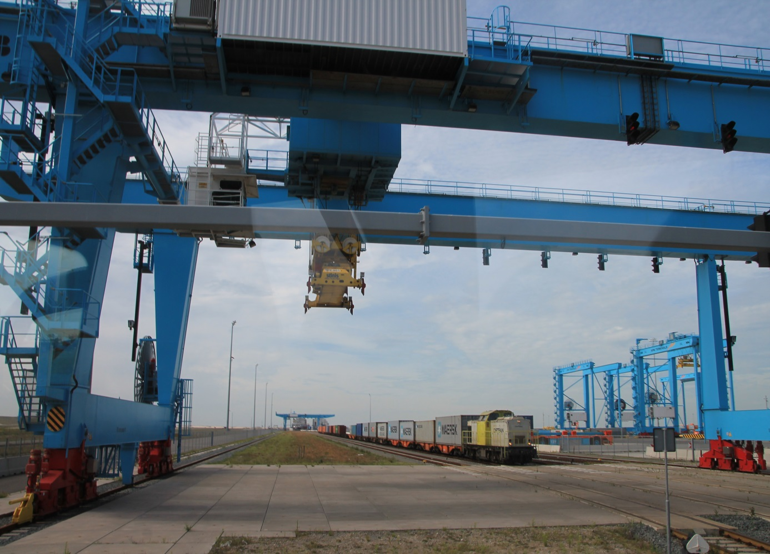
Συμπεράσματα
Λιμάνι Ρότερνταμ
Χερσαίες συνδέσεις
Ευέλικτες τελωνειακές διαδικασίες
Σημαντική εμπορική -οικονομική συνεργασία με τη Γερμανία
Στρατηγική μεταφορών
Συνεχής συνεργασία Αρχών - Επιχειρήσεων - Πανεπιστημιακών και Ερευνητικών Κέντρων
Καινοτομία
Επιμελητηριακή Αποστολή Ε.Ε.ΣΥ.Μ. στην Ολλανδία - Ανασκόπηση και Συμπεράσματα
Πειραιάς, 27 Ιουλίου 2017

Slide 19
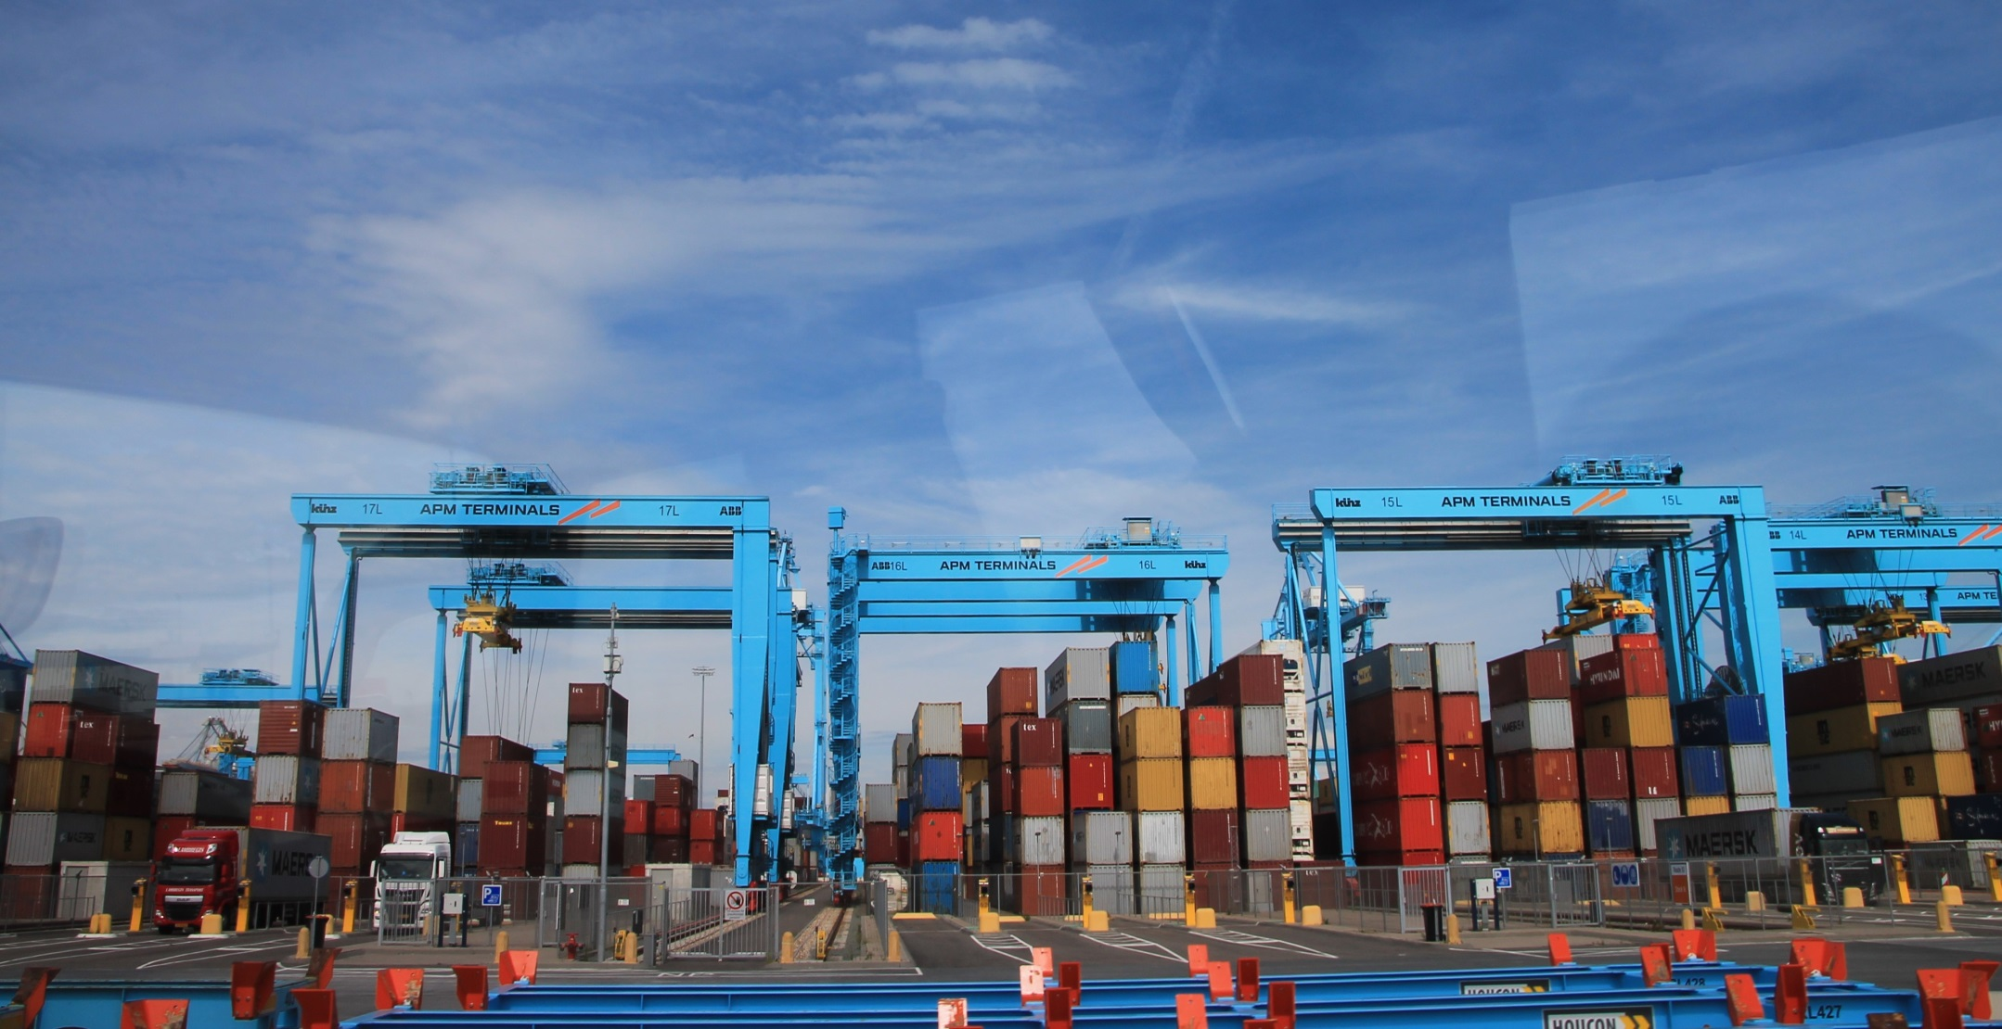
Σας Ευχαριστώ
Επιμελητηριακή Αποστολή Ε.Ε.ΣΥ.Μ. στην Ολλανδία - Ανασκόπηση και Συμπεράσματα
Πειραιάς, 27 Ιουλίου 2017

